Slide 1
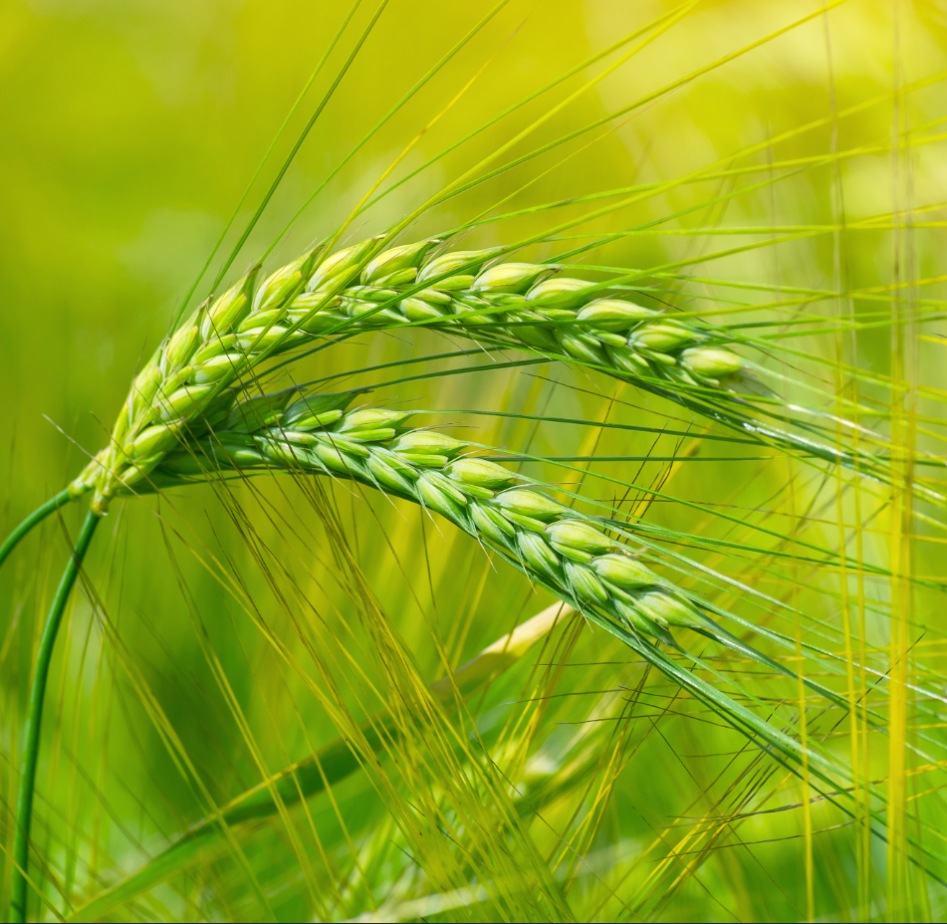
Химическая мелиорация в орошаемом и богарном земледелии. Проблемы и пути решения
д.б.н. Аканова Н.И.

Slide 2
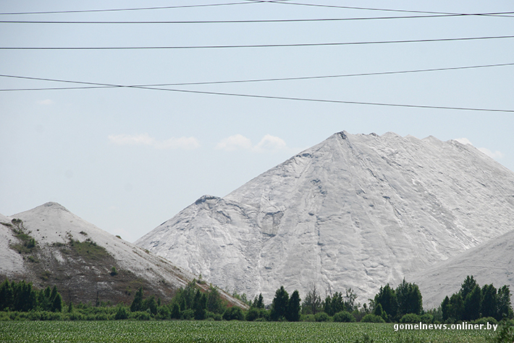
ГОСТ Р 58820-2020
НАЦИОНАЛЬНЫЙ СТАНДАРТ РОССИЙСКОЙ ФЕДЕРАЦИИ
ФОСФОГИПС ДЛЯ СЕЛЬСКОГО ХОЗЯЙСТВА
Технические условия
Phosphogypsum for agriculture. Specifications

Slide 3
В условиях внесения ФГ:
увеличивается численность микроорганизмов, использующих органические формы азота (на 9,7%), ассимилирующих минеральный азот (на 7,8%), актиномицетов (на 10,7%), целлюлозоразрушающих микроорганизмов рода Pseudomonas (на 16,3%), колоний азотобактера (на 8,4%)
повышение концентрации Р₂О₅ в верхнем слое почвы способствует усилению ферментативной активности почвы, в частности увеличивается численность микроскопических грибов;
увеличение в 1,5-6 раз количества ценных для почвообразования представителей почвенной мезофауны: малощетинковых червей, муравьёв, кивсяков и энхитреид. Возрастает численность двупарноногих многоножек, что объясняется увеличением содержания кальция в почве.
существенно снижает плотность темно почв в слое 0-30 см. С увеличением дозы ФГ разуплотнение пахотного горизонта каштановых почв происходило эффективнее до 1,16 г/см³ или на 14%.
увеличивается содержание в почве элементов питания и повышается содержание органического вещества. При внесении 8 т/га ФГ на фоне минеральных удобрений отмечено наибольшее увеличение содержания в почве азота, фосфора и калия: на 41,7, 43,5 и 24,6% соответственно.
происходит сдвиг реакции почвенной среды в сторону нейтральной.

Slide 4
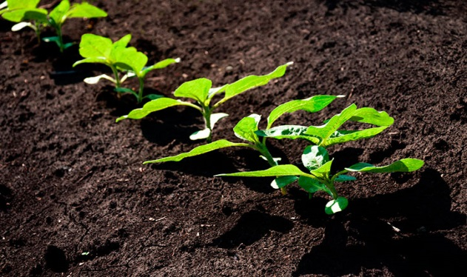
Плотность почвы в посевах подсолнечника, г/см³
Слой, см | Варианты опыта
 | Контроль | Фон | Фон + 4 т/га ФГ | Фон + 8 т/га ФГ
0-10 | 1,31 | 1,29 | 1,17 | 1,13
10-20 | 1,35 | 1,32 | 1,19 | 1,15
20-30 | 1,38 | 1,34 | 1,22 | 1,19
0-30 | 1,35 | 1,32 | 1,19 | 1,16
Саратовская обл. Каштановые почвы

Slide 5
Существует много определений системы No-Till. В большинстве из них все сводится к тому, что, происходит посев семян дисковыми или анкерными сошниками в узкую щель не обработанной почвы. Поэтому для правильной оценки No-Till надо оптимизировать всю агротехнику: севооборот, дозы удобрений, в первую очередь азотных, система защиты растений, сроки сева, глубина заделки и нормы высева семян. То есть, No-Till – комплексная технология. Оценка эффективности No-Till должна проводиться не менее 5-7 лет на одном месте, в севообороте, где все культуры возделывают по No-Till.
Если нарушается 50% поверхности почвы, то это уже не No-Till. Это может быть мульчирующая обработка или что-то другое. В технологии No-Till обязательно оставление всех растительных остатков возделываемых культур и их равномерное распределение по поверхности поля или делянки.
No-Till не следует внедрять в уже существующий севооборот. Это можно делать только в исключительных случаях с тщательным подбором культур, и их чередованием. В севообороте No-Till должны сменять друг друга озимые и яровые культуры, узколистные и широколистные растения, мочковая и стержневая корневые системы, культуры для теплого и холодного времени года. Обязательно включение в севооборот бобовых растений. Недопустимы повторные посевы озимой пшеницы по озимой пшенице или чистые пары. В острозасушливых зонах парование возможно, но исключительно химическими методами.
No-Till – это не способ обработки почвы, а система возделывания сельскохозяйственных культур.

Slide 6
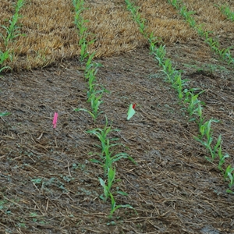
«Нулевая» технология обработки почвы сберегает плодородный слой земли, но это не значит, что от минеральных удобрений надо отказаться. Без минерального питания заниматься No-Till (No-Till – «не пахать», англ.) не рационально. Напротив, при переходе с «классики» земледельцы должны увеличивать азотное питание, иначе урожайность будет только падать.
На внесение минеральных веществ с удобрениями «нулевая» обработка почвы более отзывчива, чем «классика». Каждый вложенный в удобрения рубль приносит 95 % рентабельности или почти рубль сверху.
Эффективность минерального питания при любой технологии зависит от четырёх условий: формы удобрений, дозировки, сроков и способов внесения. При No-Till они несколько отличаются от рекомендаций для классической обработки почв.
При сокращённой технологии динамика элементов питания меняется. В поле на поверхности остается много растительных остатков в виде мульчирующего слоя. Этот мульчирующий слой:
отражает солнечные лучи,
увеличивает содержание влаги в почве,
эти факторы влияют на температуру и
влажность мульчирующего слоя, который в
свою очередь меняет ход минерализации.
Почва становится весной и летом более прохладная. Осенью она оказывается более тёплой, чем при традиционной технологии, и остаётся такой более продолжительный период времени. Это влияет на выбор удобрений.

Slide 7
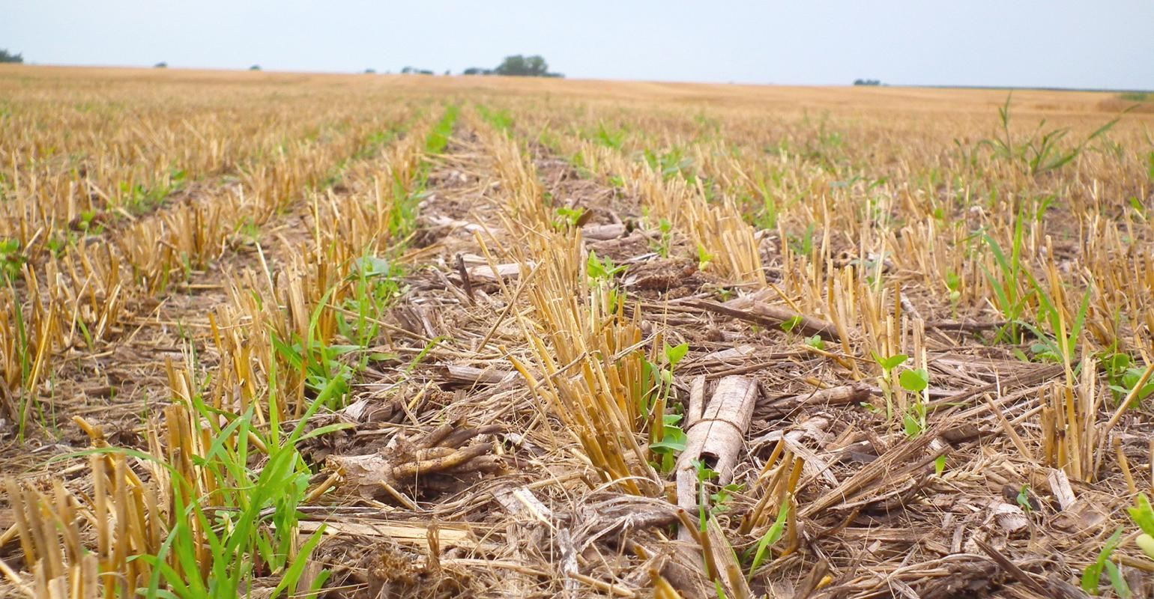
No-Till начинает успешно работать тогда, когда на поле перед посевом культур накапливается слой побочного растительной продукции толщиной > 3 см. Для этого нужно от 3 до 5-7 лет ежегодно на одном гектаре оставлять 6-7 т органических остатков в виде соломы, стеблей кукурузы, подсолнечника и др.
При таких условиях происходят естественные процессы, почва «пронизывается» жизнью. В условиях No-Till, биологическая активность почв на 12-18% выше, чем при альтернативных системах. Среднее количество микроорганизмов в 10 г почвы составляет: дерново-подзолистые – 6 млрд, черноземы обыкновенные – 25 млрд, серозёмы – 16 млрд шт. Количество дождевых червей увеличивается в пахотном слое до 400 шт/га.

Slide 8
Минерализация растительных остатков при No-Till происходит в течение более продолжительного времени, чем при традиционной системе. В первые годы введения ноу-тилл (2-3 года) количество азота в почвенной органической среде увеличивается, а количество доступного для растений азота уменьшается. То есть с увеличением органического вещества в почве происходит повышение потенциального плодородия, одновременно – снижение содержания доступных элементов питания для растений. Поэтому внесение органических удобрений целесообразно.

Slide 9
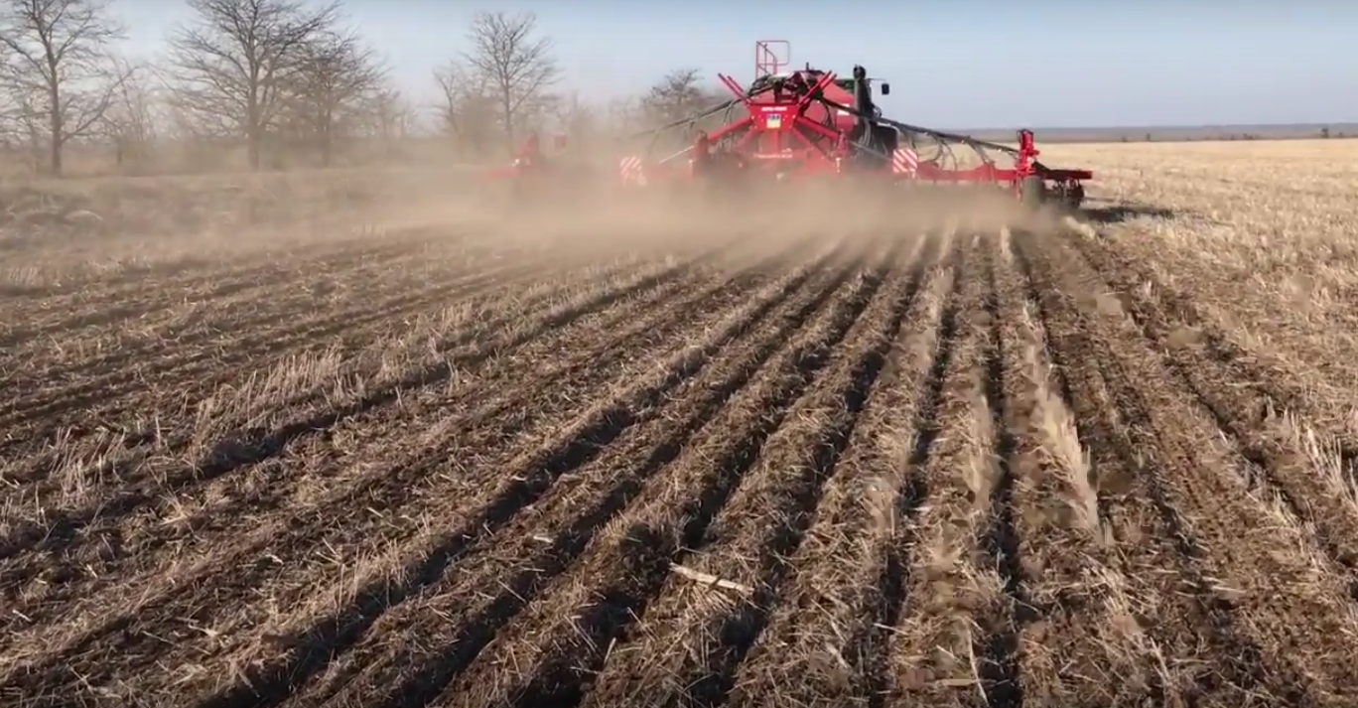
Из-за более низкой температуры летом, пожнивные остатки разлагаются медленнее. Основные питательные вещества из них станут доступны растениям через большой период времени, поэтому в первые годы увеличения количества органического вещества в почве не происходит.
Уменьшается и количество азота, который связывается органическим веществом. Чем дольше применяется «нулевая» технология, тем больше азота связывается пожнивными остатками. Именно на азот при нулевой технологии необходимо больше обращать внимания. Недостачу азота надо компенсировать за счет удобрений. Выбор формы, дозировки, срока и способа внесения удобрений необходимо проводить исходя из запланированного урожая и по результатам агрохимических обследований.
Из органических удобрений целесообразно вносить перепревший навоз или перегной, грязь, торфокомпосты, вермикомпост и т.д. Такие удобрения следует равномерно рассеивать на поверхность почвы, что дает хороший контакт удобрениям с побочной продукцией растениеводства, создается смешанный слой мульчи. С органическими удобрениями вносится часть макро- и микроэлементов (в 1 т – около 5-8 кг азота, 3-6 кг фосфора и 6-9 кг калия), улучшается биологическая активность почвы, что способствует ускоренному разложению органического вещества.

Slide 10
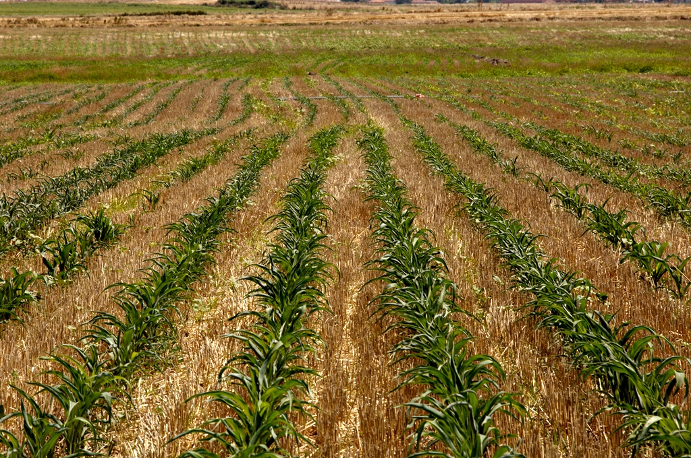
Азот из удобрений может больше чем на наполовину потеряться в процессе испарения, иммобилизации, денитрификации, вымывания. При «нулевой» технологии» первостепенное значение приобретают потери в результате иммобилизации – азот, который будет связан микроорганизмами. Если при традиционной технологии в засушливой зоне внесение 100 кг аммиачной селитры даёт положительный эффект, то при нулевой технологии эта доза будет кормить микробную массу, которая находится на поверхности почвы и может вызвать шквал болезней и отсутствие положительного эффекта.

Slide 11
По технологии No-Till вносить минеральные удобрения рационально при посеве в рядки и лучше отдельно от семян, для чего необходимо иметь сеялки с приспособлениями, обеспечивающими раздельное внесение семян и удобрений.
Из азотных удобрений лучше применять жидкие удобрения (КАС), которые можно вносить в почву и по вегетирующим растениям. При применении аммиачной селитры, её много остаётся в растительных остатках, ожидая осадков или полива. Но даже в случае поступления влаги, селитра попадёт в почву, где расходуется бактериями, разлагающими растительные остатки. Поэтому растения получают очень мало действующего вещества удобрения, и обычные нормы внесения азота для No-Till становятся недостаточными и требуется увеличивать дозу удобрения. Существуют разные приспособления для внесения удобрений, одно из них – модифицированные штанги опрыскивателя с точками распыления, смещенными к земле за счёт дополнительных шлангов.

Slide 12
Для оптимального соотношения между минеральными и органическими удобрениями, на каждую тонну побочной продукции растениеводства вносить 12-13 кг / га азотных удобрений. Норму минерального азота следует рассчитать с учетом азота, внесенного органическими удобрениями.
Опыты с ячменем в Германии показали, что потребность в азоте для получения одинаковой урожайности при прямом посеве была на 40 кг д.в/га выше, чем по вспашке.
По английским данным, при посеве ярового ячменя и пшеницы в необработанную почву дозу азота надо было увеличить на 51-66 кг д.в/га по сравнению со вспашкой.
Опыты в Беларуси показали, что при замене вспашки прямым посевом для получения одинаковой урожайности озимого тритикале доза азота должна быть больше: после зернобобового предшественника ‒ на 20 кг д.в/га, после рапса и зерновых – на 40 кг д.в/га.
Фосфорные и калийные удобрения следует вносить в основное удобрение, равномерно рассеивая поверхностью поля. Норма внесения должна составлять не менее 30-35% от общего количества, рассчитанного для получения запланированного урожая. Осенне-зимние осадки позволят перейти элементам питания в состояние раствора и проникнуть в верхний корнеобитаемый слой почвы.

Slide 13
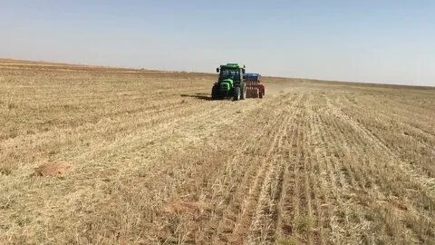
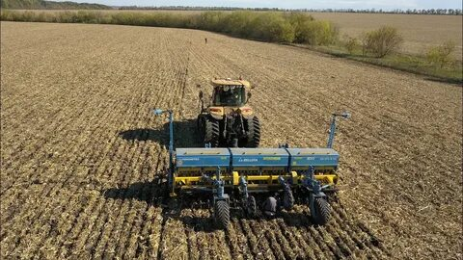
Во время сева целесообразно вносить комплексные минеральные удобрения, предпочитая фосфор. Соотношение NPK должно быть 1:2:1, норма внесения – 30-35% общего количества минеральных удобрений, рассчитанных на запланированный урожай. Однако норма внесения действующего вещества не должна превы-шать 45-50 кг / га. Избыточное количество химических элементов может создать повышенную концентрацию почвенного раствора, что негативно влияет на молодые проростки семян культурных растений.
Около 35-40% рассчитанных минеральных удобрений целесообразно вносить в подкормку. Основными являются внекорневые подкормки, их проводят 3-4 раза за вегетационный период, когда растения в молодом возрасте. Эти опрыскивание обычно сочетают с внесением средств защиты растений, стимуляторов роста и т.д., что значительно сокращает расходы на дополнительные обработки.

Slide 14
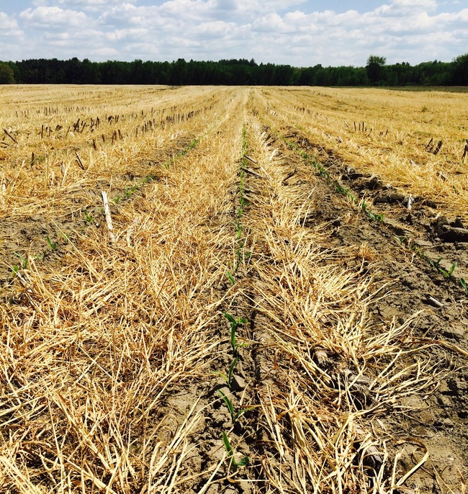
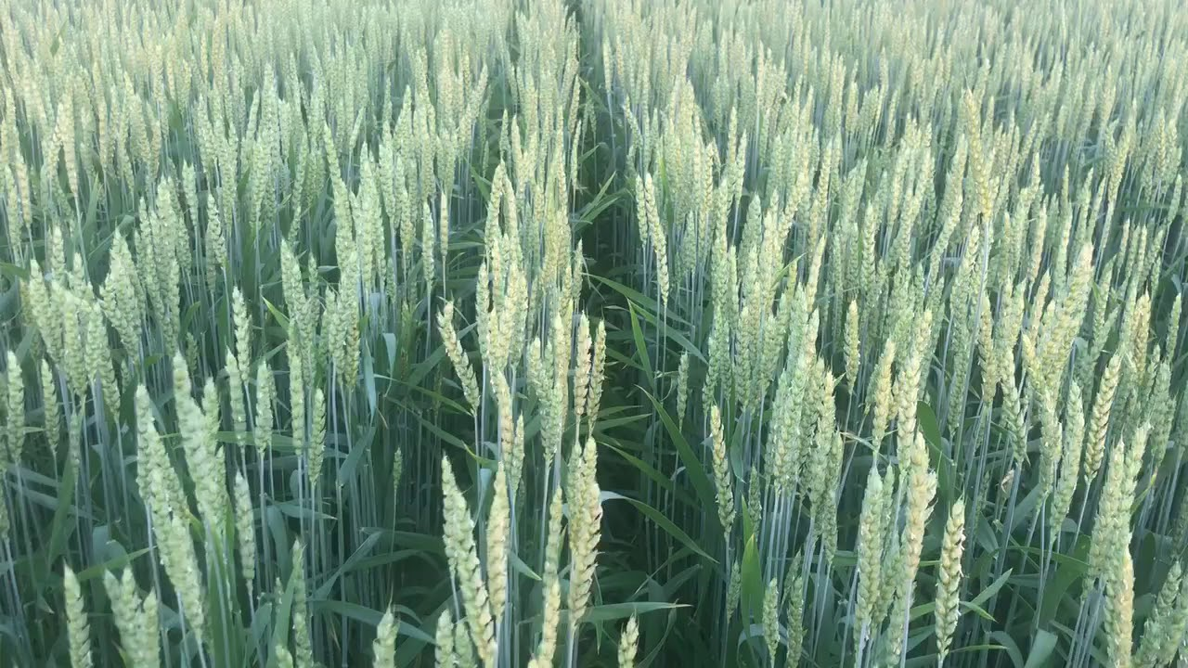
Около 35-40% дозы минеральных удобрений целесообразно вносить в подкормку. Некорневые подкормки проводят 3-4 раза за вегетационный период.
По технологии No-Till минеральные удобрения можно вносить:
на глубину заделки семян с посевом (или отдельным проходом сеялки);
поверхностно вразброс;
по вегетирующим растениям.
В технологии No-Till, благодаря большему накоплению и лучшему сохранению влаги, в том числе в верхнем слое почвы, растения потребляют элементы питания из почвы, не испытывая при этом дискомфорта.

Slide 15
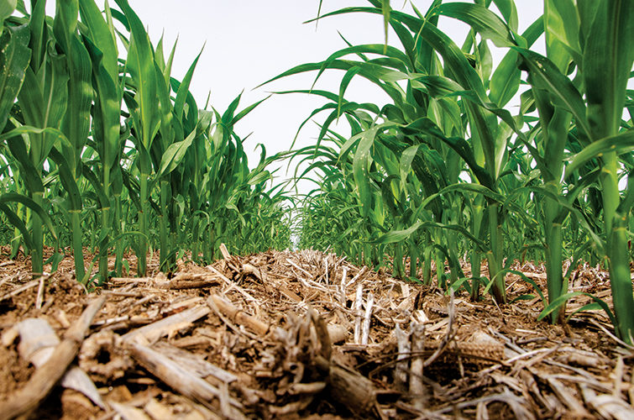
Прибавки в No-Till технологии для пшеницы обеспечивает предшественник – горох, поэтому его целесообразно вводить в севооборот. Горох, как все бобовые культуры, фиксирует атмосферный азот, который на следующий год превратится в дополнительные 7 ц/га зерновых единиц.
Важно соблюдать в технологии No-Till обеспеченность почв подвижным фосфором. В южных регионах центнер аммофоса, как показали исследования Ставропольский НИИСХ, даёт прибавку 15‑22 ц/га зерна кукурузы.
На черноземных почвах подсолнечник и соя лучше отзываются, если удобрения в повышенной дозировке вносятся под предшественника. Отмечается, если вносить удобрения под сою кормить при посеве, то всходы могут быть изреженными, подавленными, тогда как без удобрений она взойдёт хорошо.
В Аргентине под сою и подсолнечник удобрения не вносят. Предшественников – пшеницу и кукурузу – удобряют по полной программе, получая по пшенице 70‑90 ц/га, по кукурузе –120‑110 ц с 1 га. А на следующий год по сое и подсолнечнику получают прибавку урожая 4‑4,5 ц/га на последействии.

Slide 16
В технологии No-Till внесение удобрений обязательно, особенно в первые годы освоения
В Ставропольском крае без внесения минеральных удобрений урожайность озимой пшеницы по традиционной технологии составила 2,67, по технологии No-Till – 2,53 т/га, или на 0,14 т/га меньше. Снижение урожайности математически не доказуемо и находилось в пределах ошибки опыта, но оно проявилось во все три года исследований. Поэтому при возделывании сельскохозяйственных культур по технологии No-Till средства следует вкладывать в покупку и внесение минеральных удобрений.
В связи с этим иногда высказывается мнение, что если вносить удобрения, то и по традиционной технологии можно получать еще большую урожайность, чем по технологии No-Till. Однако исследования показали, что при одинаковых дозах внесения минеральных удобрений рост урожайности озимой пшеницы по традиционной технологии составил 1,58-1,82 т/га (59,3-68,0%), по технологии No-Till – 2,61-2,87 т/га, или 103,2-113,4%.
Минеральные удобрения более эффективны в системе No-Till, что можно объяснить лучшим обеспечением растений почвенной влагой, чем по традиционной технологии.

Slide 17
Влияние технологии возделывания и удобрений на прибавку урожая озимой пшеницы (среднее за 2013–2015 гг.)
Технология | Доза удобрений | Урожайность, т/га | Прибавка урожая от удобрений
 |  |  | т/га | %
Традиционная | Без удобрений N90P60R60 N160P90R60 | 2,67 4, 25 4,49 | – 1,58 1,82 | – 59,3 68,0
No-Till | Без удобрений N90P60R60 N160P90R60 | 2,53 5,14 5,40 | – 2,61 2,87 | – 103,2 113,4
НСР0,95 |  | 0,47 | – | –

Slide 18
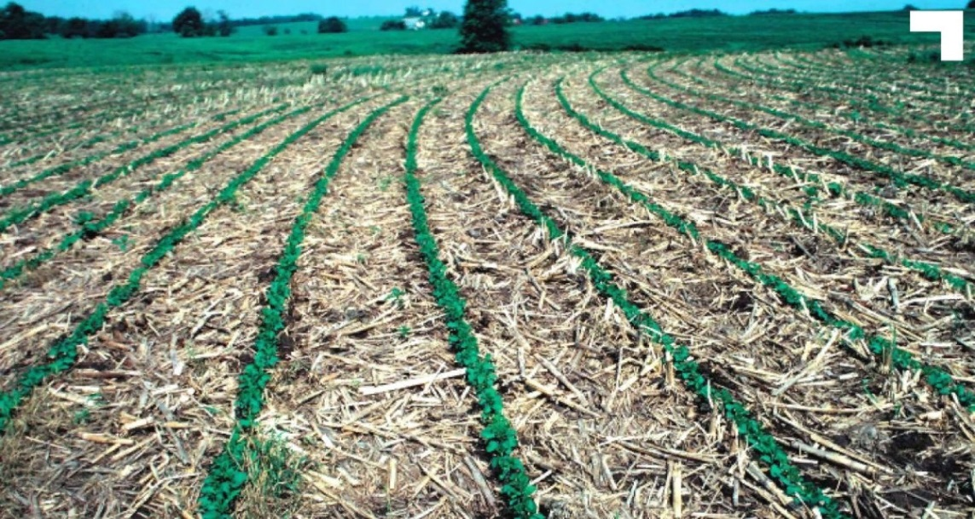
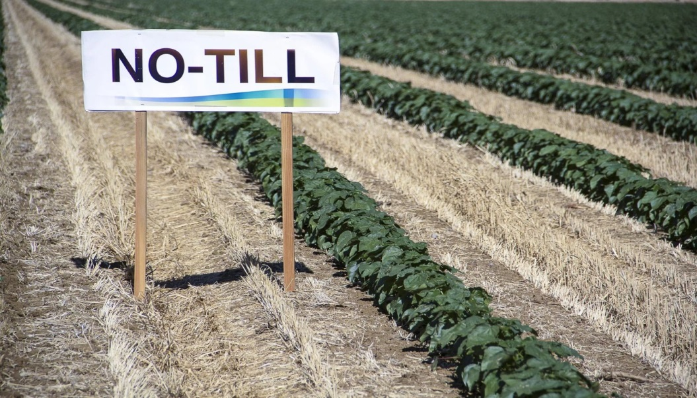
Для сокращения потерь азота целесообразно применять пролонгированные формы азотных удобрений или удобрения с ингибиторами, которые замедляют процесс высвобождения азота из минеральных удобрений.
Время для внесения удобрений подбирается так, чтобы растению было доступно оптимальное количество питательных веществ.
Есть рекомендации, в которых указывается возможность переноса внесения азотных удобрений на осень, и тем самым разгрузить весенний график работ и сэкономить на цене удобрений.
Такие рекомендации очень рискованные, потому что при нулевой технологии остывание и замерзание почвы происходит гораздо дольше, а потери азота из удобрений, внесённых с осени, будут начинаться с момента внесения азота до момента замерзания почвы. Поэтому осеннее внесение – это не рациональный выбор сроков.

Slide 19
Содержание гумуса (%) в вариантах с No-Till технологией при внесении различных удобрений

Slide 20
Неодинаковое воздействие культур на эрозийные процессы напрямую связано с количеством сформированной биомассы (надземной и подземной), почвенным покровом, равномерностью распределения пожнивных остатков на почвенной поверхности, уровнем воздействия растительных остатков на свойства почвы: плотность, структурность, уровень инфильтрации, пористость, кислотно-основные свойства, биологическое и химическое состояние почвы и проч. Эти компоненты сильно влияют на цепочку взаимодействий «почва- удобрение-растение».
Оставление растительных остатков на поверхности почвы обусловливает увеличение численности популяции почвенных макро- и микроорганизмов. Растительные остатки, благодаря формированию мульчирующего слоя на поверхности почвы, способствуют улучшению почвенной структуры, увеличивая стабильность почвенных агрегатов в воде (цементирующее действие органических веществ, полисахаридов, гифов и грибов), повышают водоудерживающую способность почвы и уровень инфильтрации, обеспечивают большую пористость почвы, способствуют почвенной аэрации и уменьшают испарение. В этих условиях проведение химической мелиорации эффективно и положительный сдвиг реакции среды происходит в нормативных пределах.

Slide 21
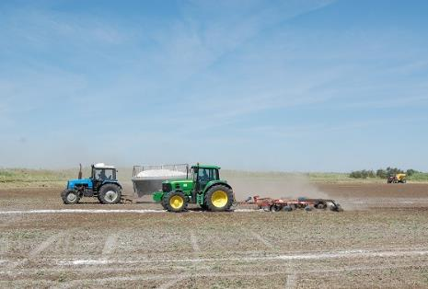
Проблема химической мелиорации в технологии No-Till
Комплексность почвенного покрова внутри отдельных массивов, их мелкая пятнистость, изменение свойств почв в пределах единиц и десятков метров создают сложность в обработке почв и посеве культур в технологии No-Till. В этих условиях вносимые удобрения не создают равномерную обеспеченность элементами питания, а поливы приводят к неравномерному увлажнению почв.
Как следствие, возделывание сельскохозяйственных культур на таких массивах с различной впитывающей способностью, уплотненностью и другими разными свойствами не может быть эффективным. Возникают сложности и при составлении проектов химической мелиорации.

Slide 22
Решающая роль в улучшении оструктуренности почв, улучшении их физико-химических свойств, и главным образом, реакцию среды, принадлежит мелиоративным мероприятиям, в том числе внесение фосфогипса.
Важное свойство фосфогипса (ФГ) – улучшение водно-физических и оптимизация кислотно-основных свойств почв.
Используется в сельском хозяйстве для:
химической мелиорации различных почв, в том числе слабокислых и засоленных;
химической мелиорации почв при орошении;
питания подвижными формами кремния, кальция, серы, фосфора;
улучшения водно-физических, биологических и химических свойств почв;
оптимизации рН почвенной среды;
На присутствие мелиоративного эффекта фосфогипса указывает увеличение микробиологической активности черноземных почв в зависимости от дозы мелиранта на 19,2–33,8%.
Наличие в ФГ кремния (кремнезема) повышает использование растениями азота и фосфора, что обеспечивает повышение урожайности возделываемых культур. При внесении ФГ дозу азотных и фосфорных удобрений можно уменьшить до 15-17%.
Эффективность внесения фосфогипса орошаемых почв выше, чем неорошаемых.

Slide 23
Химические мелиоранты (фосфогипс, известняковая мука) вносится поверхностно по полю или в верхний слой почвы без пожнивных остатков, не глубже чем на 10 см. Мелиоранты вместе с раститель-ными остатками изменяют уровень рН и содержание Са, Mg и Al в почве. Позитивное воздействие растительных остатков на мобильность мелиорантов отмечено при применении следующего севооборота: овес – рожь – мукуна серая (семейство бобовых) – леукена (бобовое).
Пожнивные остатки пшеницы в недостаточной степени оказали воздействия на мобильную способность частиц мелиоранта. Уменьшение содержания Al и Mg в верхнем слое почвенного профиля способствовало увеличению К. Металлоорганические комплексные реакции являются основным механизмом, обеспечивающим мобильность частиц мелиорантов (опыты Аргентины).
Растворимые органические соединения, которые выделяются из растительных остатков, содержат карбоксил (-СООН) и фенольные (-ОН) группы, которые вступают в реакцию со щелочными и кислотными катионами, обеспечивающими мобильность и способность к улучшения уровня реакции почвенной среды почвенных слоев.

Slide 24
Изменение плотности сложения и порозности чернозема южного на 3-ий и 5-ый год воздействия фосфогипса
Вариант | Слой, см | Плотность сложения почвы, т/м³ | Порозность общая, % | Водопрочность, %
До мелиорации | 0-20 | 1,25 | 47
 | 20-40 | 1,38 | 46 | 53
Третий год воздействия
Контроль – сидерация и глубокое рыхление | 0-20 | 1,24 | 52
 | 20-40 | 1,27 | 50 | 58
Сидерация и глубокое рыхление +10 т ФГ | 0-20 | 1,18 | 54
 | 20-40 | 1,22 | 52 | 60
Пятый год воздействия
Контроль – сидерация и глубокое рыхление | 0-20 | 1,26 | 51
 | 20-40 | 1,28 | 50 | 55
Сидерация и глубокое рыхление +10 т ФГ | 0-20 | 1,20 | 54
 | 20-40 | 1,24 | 53 | 62

Slide 25
Изменение плотности сложения и порозности солонцовых почв на 3-й и 5-й год воздействия фосфогипса
Вариант | Слой, см | Плотность сложения почвы, т/м³ | Порозность общая, % | Водопрочность, %
До мелиорации | 0-20 | 1,45 | 45
 | 20-40 | 1,50 | 44 | 39
Третий год воздействия
Контроль – сидерация и глубокое рыхление | 0-20 | 1,34 | 50
 | 20-40 | 1,35 | 49 | 45
Сидерация и глубокое рыхление +10 т ФГ | 0-20 | 1,23 | 54
 | 20-40 | 1,27 | 52 | 55
Пятый год воздействия
Контроль – сидерация и глубокое рыхление | 0-20 | 1,35 | 50 | 43
 | 20-40 | 1,37 | 48
Сидерация и глубокое рыхление +10 т ФГ | 0-20 | 1,25 | 53
 | 20-40 | 1,28 | 51 | 59

Slide 26
Применение фосфогипса в технологии No-Till
Фосфогипс может успешно применяться в технологии No-Till. Хоть и более медленно, но происходит сдвиг рН почвенной среды, образуются агрономически ценных агрегаты (2- 5мм), протекают процессы разуплотнения поверхностного слоя. Это связано с тем, что частицы фосфогипса, обладающие способностью к диффузии в глубокие слои почвы, с влагой поступают в более глубокие слои почвы, обеспечивая в зоне корневых систем необходимую для растений концентрацию элементов питания: фосфора, серы, кальция и микроэлементов и улучшают водно-воздушный режим почв. Ускорение процесса будет идти при комбинировании технологий Nо-Till и орошения.
При No-Till можно вносить ФГ раз в 2-3 года дозы 3-7 т/га (в зонах избыточного увлажнения или при орошении) с равномерным распределением по поверхности поля или ежегодно в дозе 2–3 т/га (в зонах с недостаточным увлажнением), но во всех случаях срок внесения – осенне-зимний период. Эффективность приема значительно повышается, если одновременно проводить снегонакопление.
Если внесение фосфогипса проводится периодически, то в первый год после его внесения эффективно посеять многолетние травы: донник, житняк, люцерну желтую, что будет способствовать более значительному улучшению структуры почвы.
Положительное влияния посева многолетних трав обусловлено тем, что их корни разрыхляют солонцовую почву, обогащают ее перегноем, почва становится рыхлой, проницаемой для воды и воздуха, что создает благоприятные условия для большего взаимодействия мелиоранта с почвой, развития растений и микроорганизмов.

Slide 27
Поверхностное внесение ФГ в дозах 0, 1.5, 3.0, 4.5, 6.0 т/га на засоленных почвах в севообороте соя – овес – сорго в технологии Ноутилл способствовало уменьшению содержания обменных катионов в слое 0-0.1 м, сдвигу pH в сторону нейтрального интервала в слое 0.2-0.6 м, повышению содержание Ca²⁺ в слое 0-0.6 м, SO₄²⁻ до глубины 0.8 м. При этом отмечено увеличение содержания Ca и S в листьях, а Mg – уменьшение. Прибавка урожая ячменя – линейная (урожайность: 4.45 т/га без ФГ; 4.92 т/га с ФГ в дозе 3 и 6 т/га), кукурузы – квадратичная (урожайность: 9.80 т/га без ФГ; 10.85 т/га с ФГ в дозе 3 т/га) (опыты в Бразилии).
В Бразилии значительные территории занимают также и кислые почвы, с высоким содержанием алюминия. ФГ применяют на этих почвах при нулевой обработке без предварительного известкования. На супесчано-глинистой почве поверхностное внесение доломитовой муки в дозах 0, 1.1, 2.7 и 4.3 т/га, а также ФГ в дозах 0 и 2.5 т/га под рис и сою показало, что при известковании увеличилось содержание Ca, Mg и Mn во флаговых листьях риса, повысился урожай зерна риса, также увеличилось содержание K в листьях сои и повысилась ее урожайность. После внесения ФГ уменьшилось содержание Mg в листьях риса и сои, увеличилось содержание S в листьях и зерне и повысилась урожайность культур. На фоне ФГ известкование снизило содержание Zn в листьях и увеличило сухую массу побегов.

Slide 28
Способы орошения
В зависимости от способа распределения воды на поле и характера увлажнения корнеобитаемого слоя почвы выделяют следующие виды орошения: поверхностное (наземное), подпочвенное, орошение дождеванием и лиманное.
При наземном орошении вода к растениям подается по бороздам или сплошь по поверхности почвы. При этом на поле нарезают специальную сеть оросительных каналов. Такая сеть оросительных каналов с временными оросителями и поливными бороздами обеспечивает широкое использование сельскохозяйственной техники при уходе за посевами и уборке урожая.
В наземном орошении применяют следующие способы полива: полив по мелким (10-14 см) и глубоким (18-20 см) бороздам (для пропашных культур – сахарной свеклы, кукурузы, картофеля и др.); полив напуском по узким полосам (для культур сплошного посева — пшеницы, ржи, ячменя, многолетних трав и др.) и полив затоплением чеков (при выращивании риса).
При лиманном орошении под посев яровых культур участки затапливают талой водой на 6-10 дней перед началом полевых работ. При этом почва промачивается на глубину 1,5-2 м. Затем воду сбрасывают и поле готовят к посеву. Площади, занятые озимыми культурами, затапливают водой слоем 20 см на 2-3 сут., кормовыми многолетними травами – на 4-6 сут., луга и пастбища – на срок до 15 сут. При лиманном орошении урожайность зерновых возрастает на 0,6- 0,8 т/га, а сена – в 2-4 раза по сравнению с урожаями на суходольных лугах.

Slide 29
Применение фосфогипса при орошении
Орошение в мелиоративный период рекомендуется проводить по промывному типу: оросительные нормы для конкретных почвенно-климатических условий, рассчитываемые по дефициту почвенной влаги, увеличивают от черноземов и темно-каштановых почв к каштановым и светло-каштановым от 10-15 до 20-25%. Это обеспечивает создание нисходящих токов влаги, выщелачивание легкорастворимых солей и нежелательных продуктов реакции обмена, образующихся при внесении ФГ.
Рекомендуется проводить периодическое внесение ФГ с целью устранения декальцирования, дегумификации; снижения дисперсности орошаемых почв; улучшения агрофизических параметров и физико-химических свойств. Внесение фосфогипса в дозе 1–5 т/га поможет решить проблему.
В результате разового применения ФГ в дозе 1, 3 и 5 т/га в почву в условиях орошения состояние растений кукурузы значительно отличалось от контроля. При дозе 3 и 5 т/га растения дольше оставались зелеными и имели более выполненный початок.
При орошении очагов солонцов рекомендуется ФГ вначале вносят в дозах, рассчитанных на окружающие почвы, а затем по пятнам солонцов в дозах, рассчитанных на их гипсование. При благоприятных условиях увлажнения и при орошении дозу ФГ рекомендуется снизить на 25%.

Slide 30
В условиях орошения предложено разрушать иллювиальный горизонт с внесением навоза и ФГ. На засоленной почве эффективен прием подпочвенного внесения удобрений. При этом применяют пассивный глубокорыхлитель, снабженный емкостью в виде воронки с дозатором удобрений, который высыпается за глубокорыхлителем внутрь щели; щель засыпают дисками, установленными за рыхлителем под углом к направлению движения устройства.
При внесении в почву органических удобрений в дозе 10-20 т/га на глубину 40 см урожайность пшеницы увеличилась в 1,7 раза. Эффект от аналогичного внесения ФГ в дозе 1-5 т/га составил 1,9 раза. В результате использования такой технологии усиливается пролиферация корневой системы, улучшается структура почвы, увеличивается её микропористость и влагопроводность, и больше воды извлекает растение из подпахотного горизонта.
При внесении ФГ в дозах 0, 20, 60 и 200 т/га, содержание подвижного Cd в почве составило 2.1 мг/кг. Наибольшее накопление Cd было в побегах (4.0) и плодах томата (1.5). ФГ снизил концентрацию Mn, Co и Cu в побегах, а также B, Cu, Sb, Cs, Ba, Tl и Th в плодах. Концентрация Cd в томатах превысила лимит при дозе ФГ -200 т/га.
Мелиоративная эффективность ФГ, внесенного в дозах 10 и 35 т/га обнару-живается через 16 лет: содержание SO₄²⁻ и обменного Ca по почвенному про-филю больше чем в контроле; содержание обменного Al уменьшилось до глубины 80 см, повышение урожайности кукурузы на 29-50%, люцерны – на 50%.

Slide 31
Орошение увеличивает урожайность зерновых культур на 1,5-2 т/га, то есть практически удваивает урожай.
При создании орошаемых культурных пастбищ их продуктивность повышается в 3-4 раза.
С орошаемых земель с 1 га получают по 4-5 т пшеницы, 6-8 т риса, а продуктивность кормовых культур составляет 40-60 корм, ед/га.

Slide 32
Сумма и состав поглощенных оснований рисовой луговой почве в 1-й год последействия фосфогипса
Вариант | Содержание катионов, мг-экв./100 г |  |  |  |  |  | Доля от суммы, %
 | Са²⁺ | Mg²⁺ | Na⁺ | K⁺ | сумма |  | Са²⁺ |  | Mg²⁺ | Na⁺ | K⁺
До посева
Без удобрений | 29,2 | 3,3 | 1,36 | 1,80 | 35,66 |  | 81,88 |  | 9,25 | 3,81 | 5,05
N₁₂₀P₈₀K₆₀ – контроль | 29,2 | 3,2 | 1,32 | 1,74 | 34,46 |  | 82,35 |  | 9,02 | 3,72 | 4,91
N₁₂₀K₆₀ | 29,4 | 3,1 | 1,38 | 1,81 | 35,69 |  | 82,38 |  | 8,69 | 3,87 | 5,07
N₁₂₀K₆₀ + ФГ, 2 т/га | 29,3 | 3,2 | 1,31 | 1,90 | 35,71 |  | 82,05 |  | 8,96 | 3,67 | 5,32
N₁₂₀K₆₀ + ФГ, 4 т/га | 29,2 | 3,1 | 1,30 | 1,69 | 35,29 |  | 82,74 |  | 8,78 | 3,68 | 4,79
N₁₂₀K₆₀+ ФГ, 6 т/га | 29,3 | 3,4 | 1,34 | 1,84 | 35,88 |  | 81,66 |  | 9,48 | 3,73 | 5,13
После уборки
Без удобрений | 28,4 | 2,9 | 1,31 | 1,67 |  | 34,28 | 82,85 | 8,46 |  | 3,82 | 4,87
N₁₂₀P₈₀K₆₀ – контроль | 28,3 | 3,0 | 1,29 | 1,86 |  | 34,45 | 82,15 | 8,71 |  | 3,74 | 5,40
N₁₂₀K₆₀ | 28,4 | 3,1 | 1,22 | 1,62 |  | 34,34 | 82,70 | 9,03 |  | 3,55 | 4,72
N₁₂₀K₆₀ + ФГ, 2 т/га | 29,5 | 2,9 | 1,19 | 1,72 |  | 35,31 | 83,55 | 8,21 |  | 3,37 | 4,87
N₁₂₀K₆₀ + ФГ, 4 т/га | 29,9 | 2,8 | 1,19 | 1,59 |  | 35,48 | 84,27 | 7,89 |  | 3,35 | 4,48
N₁₂₀K₆₀+ ФГ, 6 т/га | 29,9 | 2,8 | 1,15 | 1,84 |  | 35,69 | 83,78 | 7,85 |  | 3,22 | 5,16

Slide 33
Урожай зерна риса, действие фосфогипса 1-й год
Вариант | Урожайность, т/га | Прибавка,
 |  | т/га | %
N₁₂₀P₈₀K₆₀ – контроль | 7,85 | – | –
N₁₂₀K₆₀ | 7,91 | 0,06 | 0,76
N₁₂₀K₆₀ + ФГ, 2 т/га | 7,84 | 0,01 | 0,13
N₁₂₀K₆₀ + ФГ, 4 т/га | 8,41 | 0,56 | 12,23
N₁₂₀K₆₀+ ФГ, 6 т/га | 8,18 | 0,33 | 4,20
НСР₀₅ | 0,32

Slide 34
Дозы применения фосфогипса
На солонцах – 6-40 т/га в зависимости от содержания натрия в ППК;
На уплотненных почвах при орошении 2-9 т/га;
На слабокислых почвах – 1-4 т/га в комплексе с известкованием;
В посевах кукурузы на почвах с содержанием гумуса >3% – 3-7 т/га;
В посевах зерновых и масличных культур – 2-6 т/га;
В посадках яблоневого сада на любых типах почв – 1-3 т/га вручную в приствольный круг с последующей заделкой;
При закладке плодового сада и ягодников подготовка почвы должна сочетаться с ее окультуриванием. Это обеспечивается системой мероприятий – глубокой вспашкой, заправкой органическими, минеральными удобрениями и внесением ФГ. Доза ФГ 1-4 т/га с учетом глубины пахотного слоя (35-40 см);
ФГ применяют в комплексе с органическими удобрениями (навоз, помет, биогумус, компост) в соотношении 1/1 – 1-3 разбрасыванием перед основной обработкой почвы.
В защищенном грунте (не солонец) 1-3 т/га локально перед посадкой рассады;
ФГ вносят, г. о. под вспашку, а малые дозы под культивацию или в рядки вместе с семенами.
на сенокосах и пастбищах: в зоне каштановых и бурых почв для солонцовых почв – 1-3 т/га, средних и глубокостолбчатых солонцов – 3-6 т/га, корковых солонцов - 5-9 т/га; в зоне черноземных почв для глубокостолбчатых солонцов – 3-4 т/га, средне- и глубокостолбчатых при наличии соды - 5-10 т/га и для корковых — 8-10 т/га.
на орошаемых землях нормы ФГ снижают на 25-30%. При залужении с посевом предварительных культур высокие дозы ФГ лучше вносить дробно в течение 2-3 лет.

Slide 35
Поливная вода оказывает не только положительное, но и глубокое отрицательное воздействие на почвообразовательный процесс, вызывая существенные изменения физического состояния почвы, солевого режима, тепловых свойств и воздушного режима, химических и микробиологических процессов, темпа накопления и разложения органического вещества почвы.
Неурегулированные поливы (несвоевременность поли­вов, избыток или недостаток поливных норм) вызывают большие отрицательные последствия: раз­рушаются структурные агрегаты, образуется корка на поверхнос­ти почвы, ухудшается воздушный и пищевой режимы.
Вода, просачивающаяся в глубь почвы, переносит илистые и коллоидные частицы из верхних слоев в нижние, в результате чего образуется уплотненная прослойка, которая препятствует проникновению воды, воздуха и корней растений в более глубо­кие слои.
Поверхностные поливы на участках с большими склонами при­водят к смыву и размыву, т. е. к развитию так называемой ирри­гационной эрозии почвы.
При неурегулированных поливах повышается уровень грунто­вых вод, что может вызвать заболачивание или засоление почвы и резко снизить урожайность. Вредные для растений соли ороси­тельных и минерализованных грунтовых вод вызывают вторичное засоление корнеобитаемого слоя почвы.
Избыток поливной воды вызывает потери питательных веществ и загрязнение окружающей среды, особенно естественных или ис­кусственных водоемов, куда переносятся с водой, например, ни­траты.

Slide 36
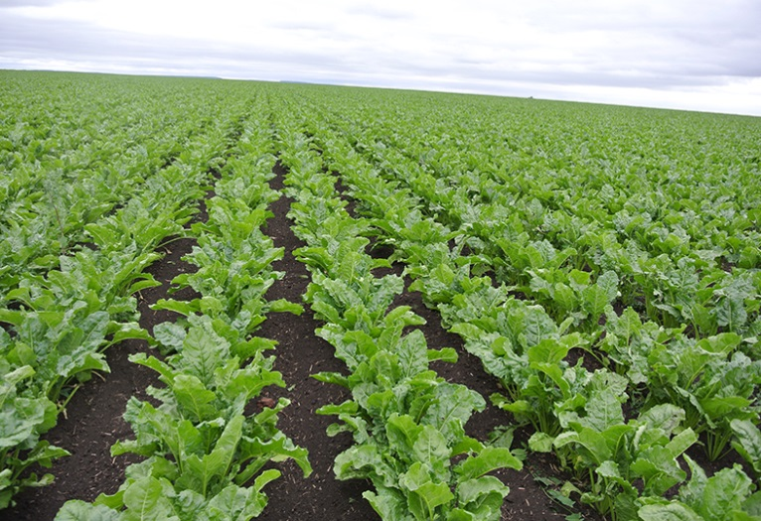
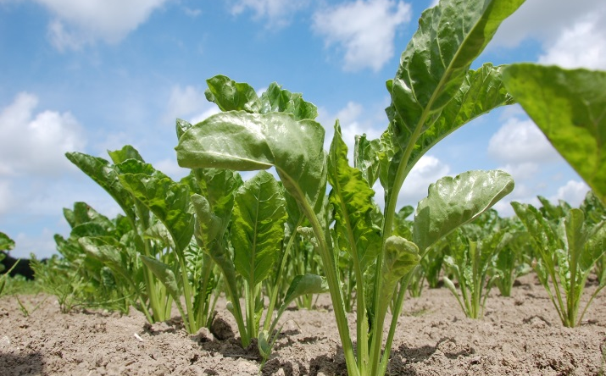
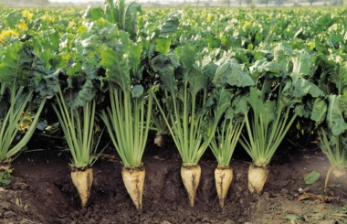
Влияние фосфогипса на урожайность сахарной свеклы
№ | Вариант опыта, норма несения | Средняя масса корнеплода, г | % к контролю | Диаметр корнеплода, cм | Урожайность
 |  |  |  |  | т/га | % к контролю
1 | Контроль | 402,4 | 100,0 | 7,8 | 30,2 | 100,0
2 | N90P120 K60 – фон | 490,1 | 106,9 | 7,6 | 44,2 | 146,4
3 | Фон – 1,5 т/га ФГ | 580,2 | 144,1 | 9,4 | 45,1 | 148,3
4 | Фон – 3,0 т/га ФГ | 743,5 | 184,8 | 11,1 | 46,4 | 153,6
5 | Фон – 4,5 т/га ФГ | 783,6 | 194,5 | 11,0 | 47,8 | 158,3
НСР05 |  | - | - | 1,4 |  | -
Урожайность сахарной свеклы на фоне внесения ФГ колебалась от 45,1 до 47,8 т/га и превышала показатели контрольного варианта на 48,3-58,3%. Лучшие результаты получены при использованием 4,5 т/га ФГ. Несколько ниже – на варианте с внесением 3,0 т/га ФГ.

Slide 37
Качество корнеплодов сахарной свеклы
№ | Вариант опыта, норма внесения | Определяемый показатель
 |  | содержание сухого вещества, % | массовая доля общего сахара, %
1 | Контроль | 21,0 | 13,4
2 | N90P120K60 – фон | 22,7 | 14,7
3 | Фон – 1,5 т/га ФГ | 22,9 | 16,9
4 | Фон – 3,0 т/га ФГ | 23,4 | 18,5
5 | Фон – 4,5 т/га ФГ | 24,5 | 19,4
Использование ФГ не оказывало отрицательного влияния на показатели качества корнеплодов сахарной свеклы. Содержание сухого вещества колебалось от 21,0% до 24,5%. Максимальное содержание общего сахара – 19,4% отмечено на варианте с внесением 4,5 т/га ФГ, несколько ниже – при внесении 3,0 т/га ФГ (18,5%).
При внесении 4,5 т/га ФГ при капельном поливе получена максимальная урожайность сахарной свеклы – 47,8 т/га, что превышало контрольный вариант на 58,3% или на 17,6 т/га. Отмечена тенденция – с повышением дозы фосфогипса увеличивается содержание сухого вещества и массовой доли общего сахара.
Применение ФГ, как удобрение, рекомендуется вносить весной перед культивацией или осенью, перед или после основной обработки почвы.

Slide 38
Влияние фосфогипса на урожайность моркови
Вариант | Средняя масса корне-плода, г | % к контролю | Диаметр корнеплода, см | % к контролю | Урожайность
 |  |  |  |  | т/га | % к контролю
1. Контроль | 90,1 | - | 3,8 | 100,0 | 23,9 | -
2. N₉₀P₁₂₀ K₆₀ – фон | 100,5 | 11,5 | 4,0 | 92,5 | 27,2 | 13,8
3. Фон – 1,5 т/га ФГ | 131,2 | 45,6 | 4,2 | 105,0 | 29,1 | 21,8
4. Фон – 3,0 т/га ФГ | 149,6 | 66,0 | 4,9 | 117,5 | 31,4 | 31,4
5. Фон – 4,5 т/га ФГ | 155,1 | 72,1 | 5,0 | 120,0 | 33,8 | 41,4
НСР₀₅ | 8,8 | - | 0,2 | - | 2,1 | -
Урожайность моркови на фоне ФГ колебалась от 29,1 до 33,8 т/га и превышала показатели контрольного варианта на 21,8-41,4%. Лучшие результаты получены в варианте с использованием 4,5 т/га ФГ. Максимальная масса одного корнеплода – 155,1 г, получена при внесении 4,5 т/га ФГ, что составляло 172% к контролю.

Slide 39
Агрохимические свойства аллювиально-луговой среднесуглинистой, слабозасоленной почвы, засоление сульфатно-хлоридного типа
Вариант | Слой, см | В конце вегетации томата
 |  | определяемый показатель
 |  | рН водный, ед. рН | азот щелочно-гидролизуемый, мг/кг | фосфор подвижный, мг/кг | калий подвижный, мг/кг | гумус, % | емкость катионного обмена, ммоль/100 г
1. Контроль | 0-20 | 7,5 | 70 | 40 | 288 | 2,41 | 22,36
 | 20-40 | 7,4 | 70 | 33 | 244 | 2,36 | 20,44
2. N₉₀P₁₂₀ K₆₀ – фон | 0-20 | 7,3 | 63 | 51 | 284 | 2,67 | 28,35
 | 20-40 | 7,3 | 49 | 28 | 232 | 2,58 | 26,51
3. Фон – 1,5 т/га ФГ | 0-20 | 7,1 | 70 | 43 | 244 | 2,72 | 30,17
 | 20-40 | 7,0 | 42 | 38 | 192 | 2,39 | 32,63
4. Фон – 3,0 т/га ФГ | 0-20 | 7,3 | 70 | 34 | 216 | 2,64 | 31,25
 | 20-40 | 7,1 | 63 | 51 | 208 | 2,40 | 35,03
5. Фон – 4,5 т/га ФГ | 0-20 | 6,8 | 77 | 36 | 336 | 2,80 | 31,74
 | 20-40 | 6,8 | 63 | 48 | 220 | 2,41 | 33,11

Slide 40
Формирование урожайности томата, т/га
Вариант | Дата сбора |  |  | Урожайность, т/га | % к контролю
 | 21.07 | 10.08 | 27.08
1.Контроль | 5,9 | 26,3 | 27,2 | 59,4 | 100,0
2. N₉₀P₁₂₀ K₆₀ – фон | 6,8 | 27,8 | 34,7 | 67,1 | 120,0
3. Фон – 1,5 т/га ФГ | 7,0 | 28,3 | 38,8 | 74,1 | 124,7
4. Фон – 3,0 т/га ФГ | 7,8 | 32,0 | 39,8 | 79,6 | 134,0
5. Фон – 4,5 т/га ФГ | 7,9 | 32,9 | 40,5 | 81,3 | 136,9
НСР₀₅ | - | - | - | 4,9 | -
Максимальный урожай плодов томата 81,3 т/га получен при внесении 4,5 т/га ФГ, в первый сбор получено 9,7% урожая. Несколько ниже урожайность при внесении 3,0 т/га и 1,5 т/га ФГ – 79,6 и 74,1 т/га.
Урожайность томата при внесении различных доз ФГ на 24,7-36,9% превышала показатели контрольного варианта.

